Slide 1
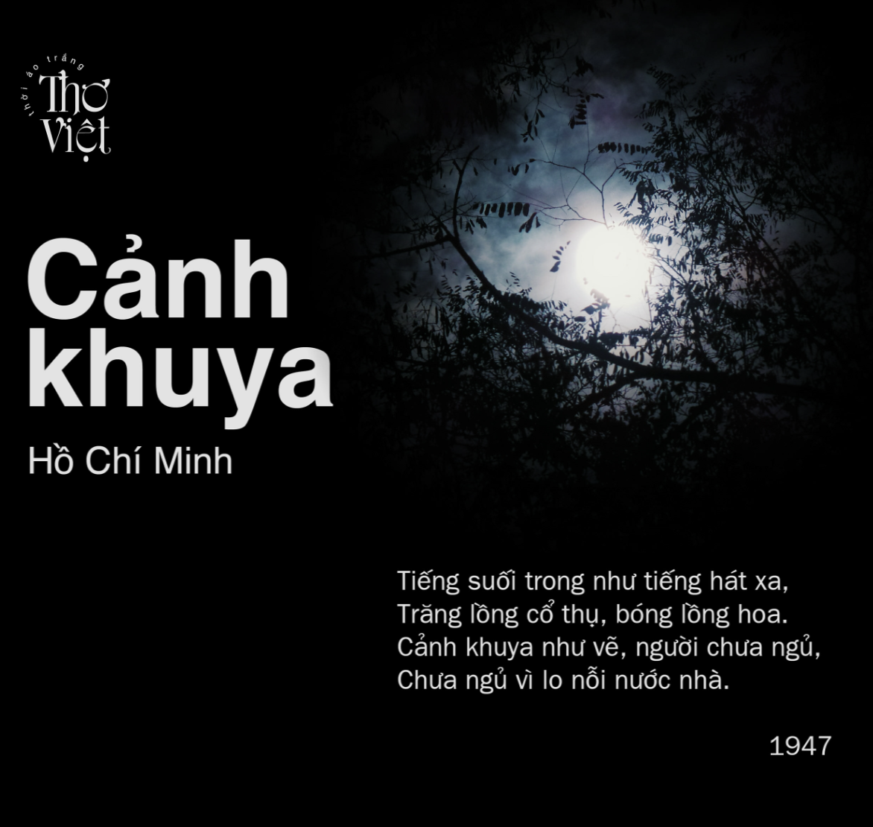
Cùng chia sẻ
Qua bài thơ “Cảnh khuya”, em thấy tác giả Hồ Chí Minh là người như thế nào?
Notes:
Yêu thiên nhiên, có tâm hồn tinh tế, nhạy cảm, yêu nước…

Slide 2


Bài 9: Nghị luận văn học
Đọc hiểu văn bản
Vẻ đẹp của bài thơ
Cảnh khuya
Lê Trí Viễn
Notes:
Giáo án của Thảo Nguyên 0979818956

Slide 3

I. Đọc – Tìm hiểu chung
Notes:
Giáo án của Thảo Nguyên 0979818956

Slide 4
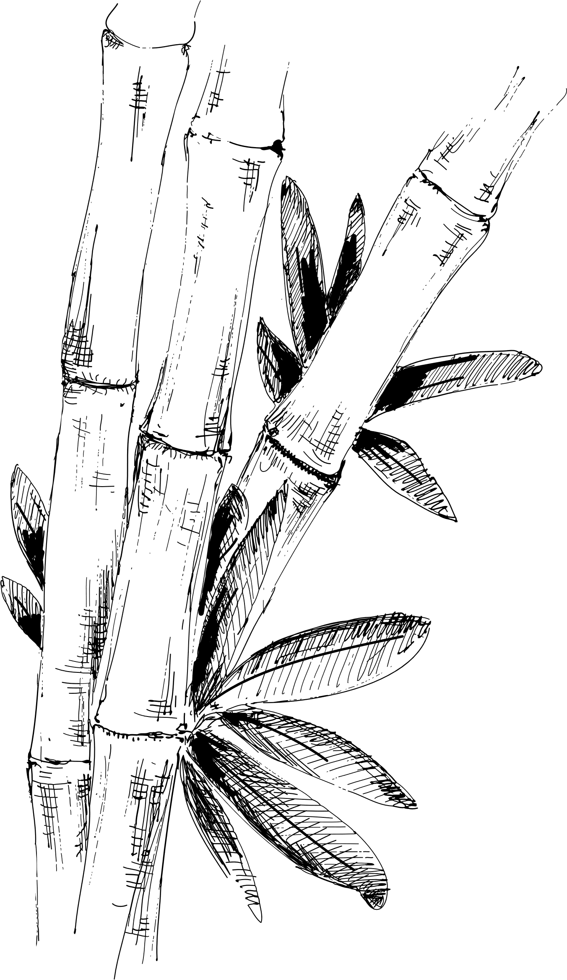
1. Đọc, chú thích
a. Đọc
- GV gọi HS đọc tiếp nối
- Giọng đọc to, rõ ràng, chú ý các chỉ dẫn
Notes:
Giáo án của Thảo Nguyên 0979818956

Slide 5


1. Đọc, chú thích
b. Chú thích
- Ngọc tuyền: suối ngọc
- Siêu việt: vượt lên cái bình thường (gần nghĩa với phi thường)
Notes:
Giáo án của Thảo Nguyên 0979818956

Slide 6



2. Tìm hiểu chung
a. Tác giả
Tác giả nói về tác phẩm
Em hãy tưởng tượng mình là một nhà văn trẻ có dịp được gặp gỡ, trò chuyện cùng tác giả Lê Trí Viễn. Cuộc trò chuyện xoay quanh các vấn đề sau:
+ Giới thiệu đôi nét về bản thân (quê quán, gia đình, sự nghiệp…)
+ Giới thiệu về văn bản “Vẻ đẹp của bài thơ Cảnh khuya” (xuất xứ, thể loại)
Notes:
Giáo án của Thảo Nguyên 0979818956

Slide 7
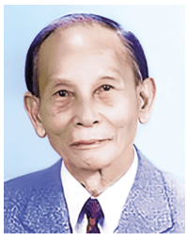
2. Tìm hiểu chung
a. Tác giả
- Quê: Quảng Nam
- Là giáo sư, Nhà giáo Nhân dân, nhà phê bình văn học nổi tiếng.
- Phong cách sáng tác: độc đáo, vừa uyên bác, vừa tài hoa, vừa đậm chất trí tuệ mà đầy cảm xúc
- Một số tác phẩm tiêu biểu:
+ Việt Nam Văn học sử - Thời đại Lê mạt – Nguyễn sơ, Nhà xuất bản Tinh Tiến, Liên khu V.
+ Thánh Gióng, Nhà xuất bản Giáo dục.
+ Bình thơ xuân – 1986
Lê Trí Viễn (1919 - 2012)
Notes:
Giáo án của Thảo Nguyên 0979818956

Slide 8

2. Tìm hiểu chung
b. Tác phẩm
* Xuất xứ
Trích trong cuốn Đến với thơ hay, NXB giáo dục, 1997.
* Thể loại
Nghị luận Văn học
* PTBĐ chính
Nghị luận
Notes:
Giáo án của Thảo Nguyên 0979818956

Slide 9

Phần 1:
Giới thiệu bài thơ Cảnh khuya (xuất xứ, ấn tượng chung)
Phần 2:
Vẻ đẹp của tiếng suối (câu thơ thứ nhất) – Luận điểm 1
Phần 3:
Vẻ đẹp của trăng, cây và hoa (câu thơ thứ hai) – Luận điểm 2
Phần 4:
Vẻ đẹp của hình ảnh người chưa ngủ (hai câu thơ cuối) – Luận điểm 3
Phần 5:
Khái quát về hình ảnh thiên nhiên và con người trong bài thơ, qua đó làm nổi bật phong cách Hồ Chí Minh
Notes:
Xác định nội dung chính của mỗi phần. Tính logic giữa các phần được thể hiện như thế nào?

Slide 10

II.
Tìm hiểu chi tiết
Notes:
Giáo án của Thảo Nguyên 0979818956

Slide 11
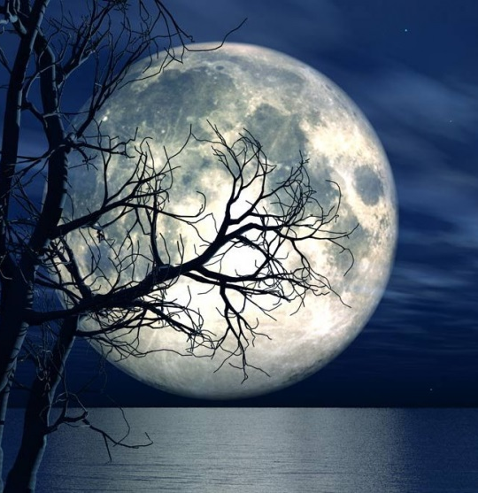
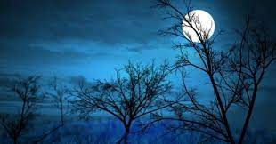
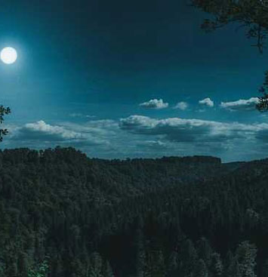
1.
Luận đề (Vấn đề nghị luận)
Notes:
Giáo án của Thảo Nguyên 0979818956

Slide 12
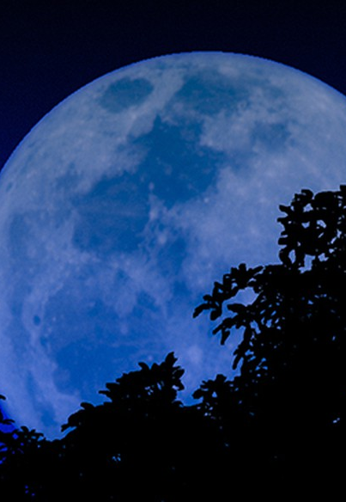
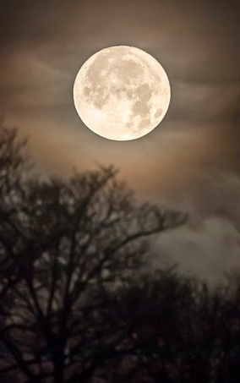
Vẻ đẹp của bài thơ
Cảnh khuya
vẻ đẹp nội dung
vẻ đẹp nghệ thuật
➔ Luận đề: Vẻ đẹp nội dung và nghệ thuật của bài thơ Cảnh khuya
➔ Căn cứ xác định luận đề: Nhan đề của bài
Notes:
Văn bản Vẻ đẹp của bài thơ “Cảnh khuya” bàn về vấn đề gì? Dựa vào đâu để em có thể nhận ra nhanh nhất điều này?

Slide 13

2.
Hệ thống luận điểm,
lí lẽ, bằng chứng
Notes:
Giáo án của Thảo Nguyên 0979818956

Slide 14
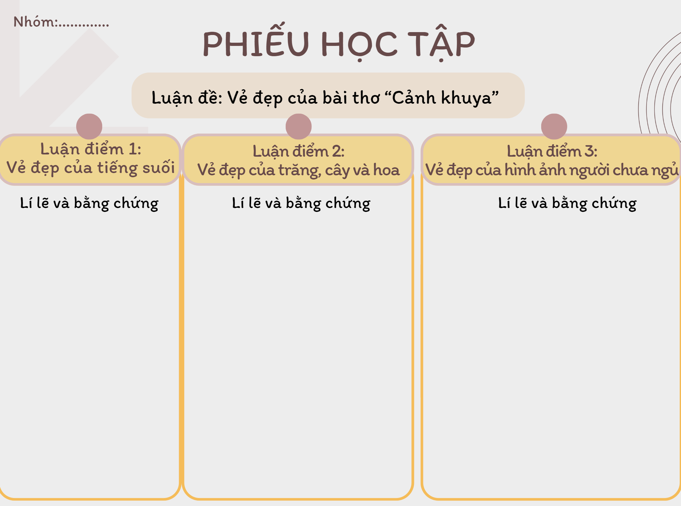
Notes:
Chia lớp thành 3 nhóm
+ Nhóm 1: luận điểm 1
+ Nhóm 2: luận điểm 2
+ Nhóm 3: luận điểm 3

Slide 15
Luận đề: Vẻ đẹp của bài thơ Cảnh khuya
Luận điểm 1: Vẻ đẹp của tiếng suối
Luận điểm 2: Vẻ đẹp của trăng, cây và hoa
Luận điểm 3: Vẻ đẹp của hình ảnh người chưa ngủ
Lí lẽ và bằng chứng
- Êm dịu như tiếng hát.
- Tăng cái tĩnh mịch của đêm
- “Tiếng suối trong như tiếng hát xa”
Lí lẽ và bằng chứng
- Thiên nhiên vận động ấm áp vô chừng
- Không gian yên tĩnh, bức hoạ sắc nét
- “Trăng lồng cổ thụ bóng lồng hoa”
Lí lẽ và bằng chứng
- Con người trong thế chủ động.
- Thể hiện tâm hồn cao cả, rạng ngời
- “Cảnh khuya như vẽ…lo nỗi nước nhà”
Notes:
Giáo án của Thảo Nguyên 0979818956

Slide 16
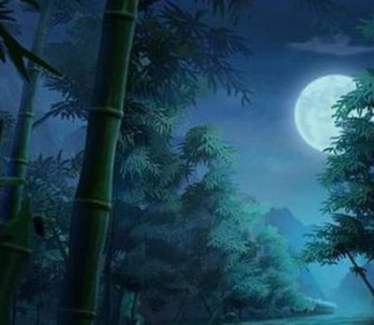
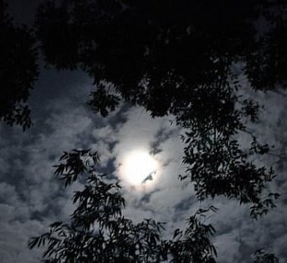
Nhận xét
→ Luận đề, luận điểm và lí lẽ, bằng chứng trong bài có mối quan hệ chẽ với nhau
+ Luận đề thể hiện ngay trong nhan đề văn bản là vấn đề chính được nêu ra để bàn luận.
+ Ý kiến và bằng chứng chứng minh cho luận điểm, luận điểm chứng minh cho luận đề.
Notes:
Giáo án của Thảo Nguyên 0979818956

Slide 17

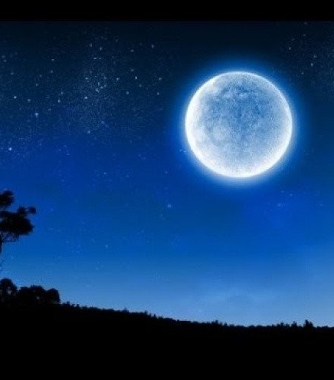
3.
Một số yếu tố nghệ thuật của văn bản
Notes:
Giáo án của Thảo Nguyên 0979818956

Slide 18

- Cách ngắt nhịp, hình ảnh thơ → tư thế chủ động, ung dung của nhà thơ – chiến sĩ
“ Câu thơ cắt ngang ở giữa… hoàn toàn thoải mái”
- So sánh, đối chiếu:
+ Cách thể hiện của Chủ tịch Hồ Chí Minh – các nhà thơ khác (Giả Đào, Nguyễn Khuyến) → nổi bật nghệ thuật lấy động tả tĩnh
+ Tiếng suối trong đêm (Bạch Cư Dị, Nguyễn Trãi, Nguyễn Du, Thế Lữ)
→ Tác dụng: thấy sự tương đồng, khác biệt, giúp người đọc thấy được sự độc đáo trong bài thơ Cảnh khuya

Slide 19

4.
Quan điểm, thái độ của tác giả
Notes:
Giáo án của Thảo Nguyên 0979818956

Slide 20
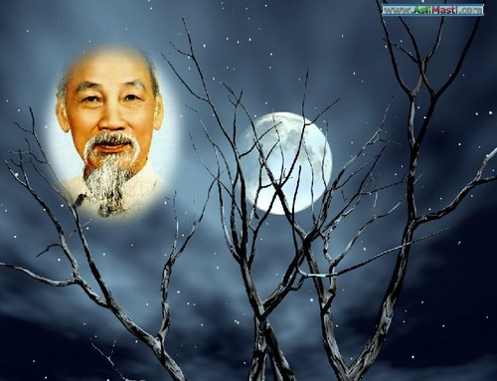
Sự khâm phục, ngưỡng mộ của tác giả dành cho Bác
Notes:
Giáo án của Thảo Nguyên 0979818956

Slide 21

III.
Tổng kết
Notes:
Giáo án của Thảo Nguyên 0979818956

Slide 22



1. Nghệ thuật
2. Nội dung
- Các luận điểm có sự gắn bó mật thiết với luận đề và được sắp xếp theo hệ thống hợp lí
- Lập luận chặt chẽ, sắc bén; thuyết phục, xác thực và được trình bày theo một trình tự hợp lí.
- Lời văn giàu hình ảnh, nhạc điệu,…
- Tác giả chỉ rõ cái hay, đặc sắc của bài thơ Cảnh khuya → phong cách nghệ thuật, tài năng của Bác
- Sự tài hoa, uyên bác của Lể Trí Viễn: cảm nhận tinh tế, sâu sắc, lời văn uyển, giàu hình ảnh, cảm xúc.
Notes:
Giáo án của Thảo Nguyên 0979818956

Slide 23
3. Kĩ năng đọc hiểu văn bản nghị luận văn học
- Đọc kĩ nhan đề và xác định vấn đề nghị luận
- Xác định các ý kiến mà người viết đưa ra (hệ thống luận điểm)
- Tìm những lí lẽ và bằng chứng mà người viết sử dụng để khẳng định ý kiến (mối quan hệ giữa các yếu tố)
- Thái độ, giọng điệu của người viết thể hiện trong văn bản → nhận ra mục đích viết.
- Cách người viết sử dụng để làm tăng tính thuyết phục cho văn bản (bố cục, các phép tu từ, từ ngữ, hình ảnh, kiểu câu…)
Notes:
Giáo án của Thảo Nguyên 0979818956

Slide 24
Phỏng vấn tại chỗ
Trước và sau khi học văn bản này, cảm nhận của em về bài thơ Cảnh khuya có gì khác nhau? Chỉ ra nguyên nhân của sự khác biệt ấy?
Notes:
Giúp người đọc hiểu sâu sắc hơn về một khía cạnh nào đó của tác phẩm
Cảm nhận được một cách rõ nét hơn những giá trị nội dung, nghệ thuật của tác phẩm

Slide 25




CÂU CÁ CÙNG
DORAEMON
Notes:
Giáo án của Thảo Nguyên (0979818956)

Slide 26




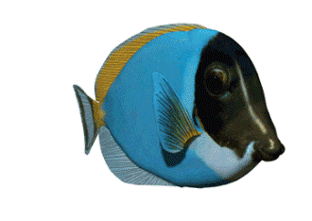






CHÚC MỪNG
CHÚC MỪNG
CHÚC MỪNG
CHÚC MỪNG
CHÚC MỪNG
CHÚC MỪNG
CHÚC MỪNG
Notes:
Giáo án của Thảo Nguyên (0979818956)

Slide 27




1. Tác giả đã giới thiệu bài thơ bằng cách nào?
A. Giới thiệu một bài thơ khác có cùng nội dung
B. Giới thiệu chùm thơ có chứa bài Cảnh khuya của Bác.
C. Giới thiệu Bác
D. Trích thành ngữ, tục ngữ
A
Notes:
Giáo án của Thảo Nguyên (0979818956)

Slide 28
2. Tác giả của bài Vẻ đẹp của bài thơ Cảnh khuya là ai?
A. Lê Trí Viễn
B. Đỗ Phủ
C. Hàn Mặc Tử
D. Trương Kế
A

Slide 29
3. Tác giả đã nhấn mạnh điều gì ở phần 5?
A. So sánh tiếng suối với tiếng hát trong câu thơ đầu
B. Sự nhịp nhàng, hài hòa, một thế cân bằng tuyệt đỉnh trong bài thơ Cảnh khuya
C. Giá trị nội dung của bài thơ
D. Tính nhân văn
B

Slide 30
4. Bài thơ Cảnh khuya được tác giả Lê Trí Viễn phân tích theo trình tự nào?
A. Các câu thơ
B. Thời gian
C. Nghệ thuật
D. Không có trật tự
A

Slide 31
5. Trong văn bản, tác giả không được trình bày văn nghị luận dưới dạng nào ?
A. Đề xuất một ý kiến
B. Đưa ra một nhận xét
C. Kể lại diễn biến sự việc
D. Bàn bạc, thuyết phục người đọc, người nghe về một vấn đề nào đó bằng lí lẽ và dẫn chứng.
C

Slide 32
6. Nội dung câu đầu tiên của bài là gì?
A. Vẻ đẹp bài thơ Cảnh khuya
B. Khẳng định giá trị tác phẩm và phong cách sáng tác
C. Khẳng định giá trị nghệ thuật của tác phẩm
D. Giới thiệu bài thơ Cảnh khuya
D

Slide 33
7. Ý nào dưới đây là tác phẩm của tác giả bài Vẻ đẹp của bài thơ Cảnh khuya?
A. Sóng
B. Rằm tháng giêng
C. Việt Nam Văn học sử - Thời đại Lê mạt – Nguyễn sơ
D. Cương lĩnh chính trị
C

Slide 34

Bài thơ Cảnh khuya được tác giả Lê Trí Viễn phân tích theo trình tự nào? Nêu tác dụng của việc phân tích theo trình tự đó.
Notes:
Giáo án của Thảo Nguyên 0979818956

Slide 35
Tác giả phân tích bài thơ theo trình tự bám sát lần lượt các câu thơ
➔ Người đọc dễ dàng theo dõi và nắm được mạch cảm xúc của bài thơ
Notes:
Giáo án của Thảo Nguyên 0979818956

